Slide 1
Lestido Renting
Proyecto WEB

Slide 2

Disfrutá de todas las soluciones de movilidad que tenemos para tu empresa.
Lestido Renting es la solución para empresas que buscan aumentar la flexibilidad del negocio y reducir sus costos operativos
Beneficios. (que te lleve al mismo lugar de beneficios de Lestido Renting, están en la hoja 7)

Slide 3


¿Cómo funciona?
Beneficios de Lestido Renting (2)
Te ofrecemos un servicio integral de movilidad que, por medio de una cuota mensual te permite acceder a los vehículos que tu empresa necesita. El servicio de Lestido Renting incluye todo lo que requieres y más: (1)

Slide 4
(1)
Servicios Incluidos:
Patente
Seguro
Mantenimiento mecánico preventivo completo
Mantenimiento correctivo
Cambio de neumáticos por desgaste de uso
Asistencia mecánica 24 horas, 365 días al año en todo el territorio nacional
Automóvil de reemplazo
Servicios Adicionales:
(1.1)

Slide 5





(1.1)
Seguimiento satelital
(1.2)
Traslado a taller: Servicio de recogida y devolución del vehículo de su casa al taller.
·
Traslado a aeropuertos: Servicio de chofer entre cualquier aeropuerto uruguayo y su domicilio.
Lavado: Servicio de lavado del vehículo incluyendo su recogida y entrega.
Chófer de urgencia, ante indisposición del conductor relacionada con su salud (lesiones, mareos, jaquecas, vértigos, etc.).

Slide 6
(1.2)
Seguimiento satelital
· Ubicación geográfica, velocidad, orientación y dirección en tiempo real.
· Viñetas de históricos (rutas, alarmas, visitas a puntos de interés, cumplimiento de rutas, velocidades alcanzadas, alarmas disparadas, etc.)
· Detección de apagado, encendido y movimiento del vehículo.
Administración de conductores
· Relación de conductores con rutas, velocidades, alarmas.
· Estadísticas de uso, excesos de velocidades, clientes visitados, detenciones cerca de su domicilio o puntos definidos
· Aplicación de escritorio que facilita a los encargados de la flota a realizar las asignaciones sin tener que acceder a la web
Administración de servicios
· Cambios de aceite, alineaciones, balanceo, etc.
· Notificaciones por kilometraje o intervalo de tiempo

Slide 7
(2)
Por una cuota fija mensual te beneficias de:
* Obtener los vehículos sin realizar un desembolso inicial de dinero.
* Imagen, seguridad y confort . Disfrutar siempre de vehículos modernos, con lo último en seguridad y tecnología
* La tarifa es fija por lo que podrás planificar mejor los gastos
* Costos fijos y de mantenimiento incluidos
* No perder dinero y tiempo por no disponer de movilidad.
* Personal libre para dedicarse a la actividad propia de tu empresa y no a la gestión de flota
* Despreocuparte de la depreciación de tus coches. Cuando pase el periodo de alquiler, decidís si cambias, devolvés o te los quedás.
* Pagar menos IRAE, ya que nuestras facturas son 100% deducibles.
* Disminuir el IP, ya que el tener flota propia implica un aumento en la tributación de este impuesto

Slide 8
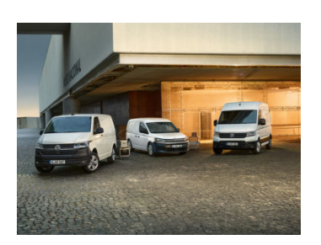


Marcas y modelos disponibles
Tenemos un vehículo ideal para tu empresa.
Encontralo acá:
Necesitás ayuda?
Contactanos y te asesoramos

Slide 9
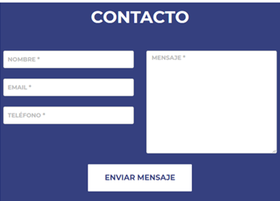
Necesitás ayuda?
Contactanos y te asesoramos
Email:
Tel:
etc

Slide 10

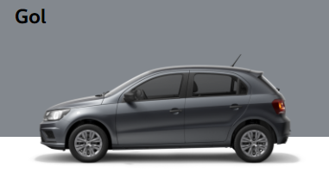

Oportunidades
Desde USD xx
SOLICITAR COTIZACIÓN

Slide 11
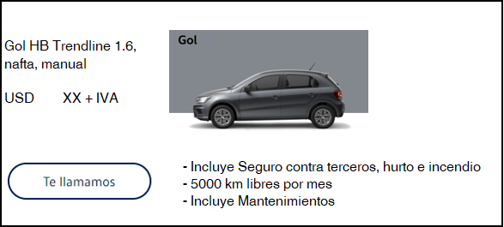

Slide 12
Oportunidades
Desde USD xx
SOLICITAR COTIZACIÓN

Slide 13

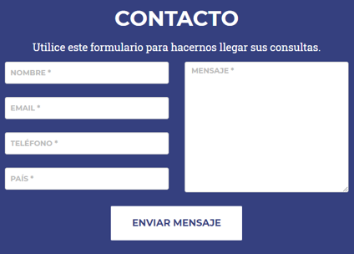
SOLICITAR COTIZACIÓN
Este formulario tiene que ser distinto.
Si se puede que ya cargue el modelo del auto por el que está consultando sino campo para escribir el modelo
Además campos de período de alquiler (y que se le desplieguen opciones de 12,24,36,48 meses)
km aproximado que recorren por año

Slide 14
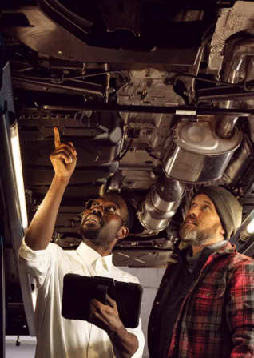
Agendá tu mantenimiento
Formulario con:
Vehículo: Modelo (lista desplegable)
Matrícula:
Km:
Nombre:
Teléfono de contacto:
Departamento en el que necesita hacer el servicio: (lista desplegable)
Y que reciba respuesta automática: Tu solicitud fue realizada con éxito. Un representante de Lestido Renting te contactará en menos de 24 hrs hábiles.

Slide 15
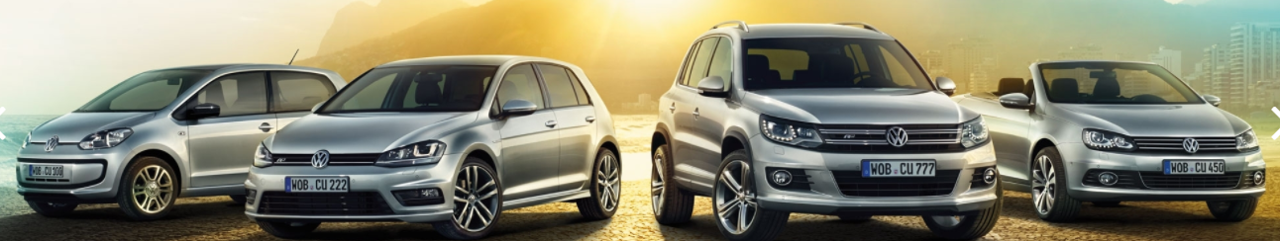
UNIDADES EN VENTA
Ahora que redireccione a:
https://www.lestido.com.uy/semi-nuevos
pero a futuro poder poner el auto y el precio similar a como son esas páginas??

Slide 16
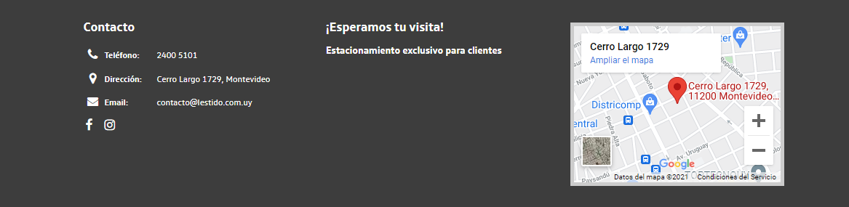

Slide 17
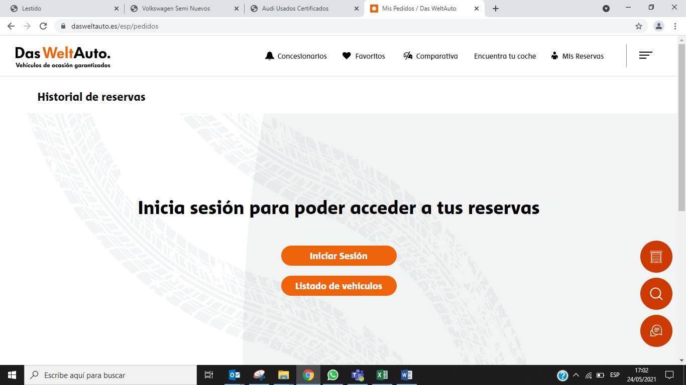
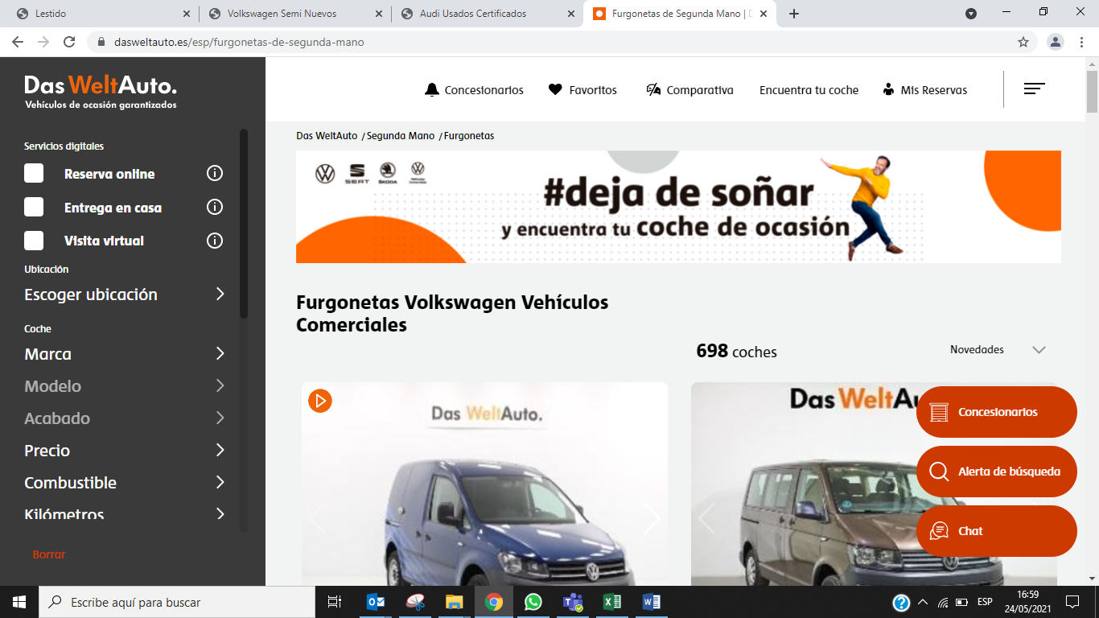
A futuro:??
Otros: ver si se pueden poner esos globitos que siempre te acompañan en la navegación y se estiran si te paras arriba
puede ser uno con la ubicación y otro con chat??? Vamos a tener?

